Slide 1
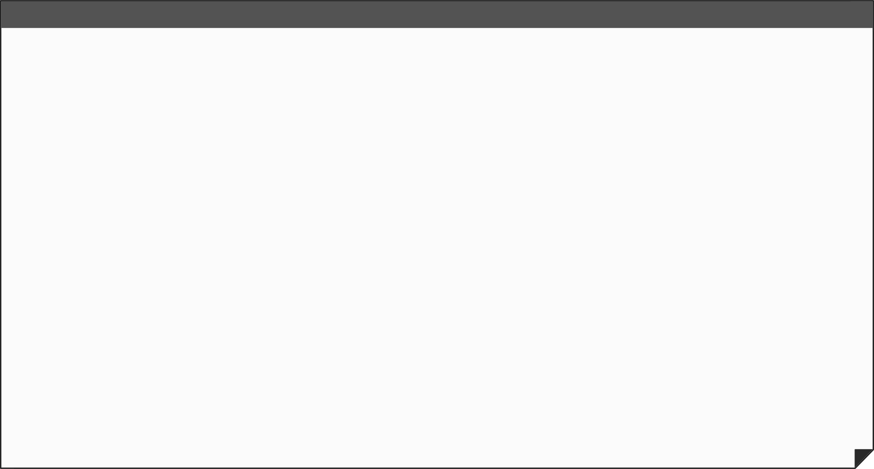
MIRI COMPANY
BUSINESS PRESENTATION
나만의 코딩 친구
CodeBuddy
3조
이주용 이채은 이혜린 정요한 정윤서

Slide 2

MIRI COMPANY
BUSINESS PRESENTATION
CONTENTS
1
2
3
4
5
배경 & 목표
기능 & UI
구현 방식
기대효과
& 차별성
역할 & 계획

Slide 3
01
CHAPTER
배경 & 목표

Slide 4
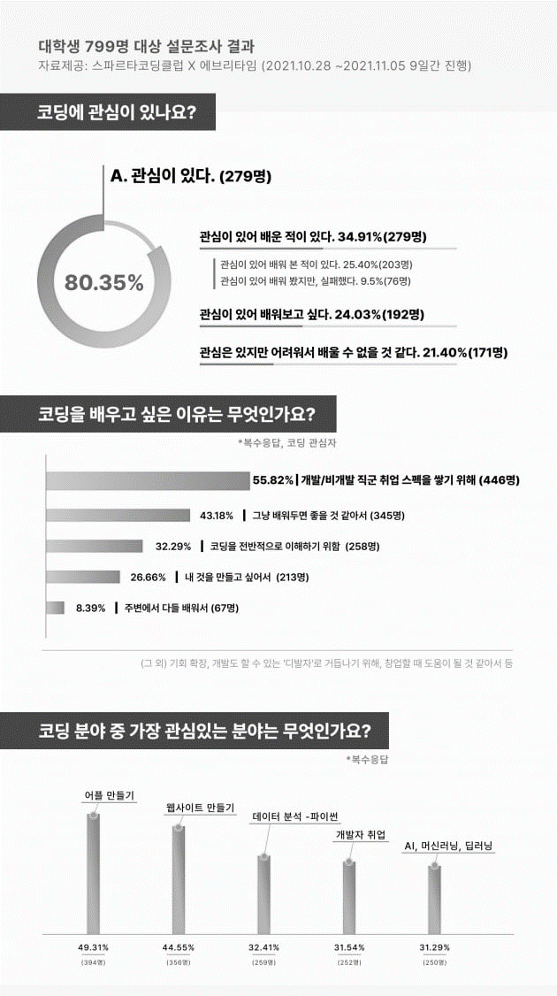
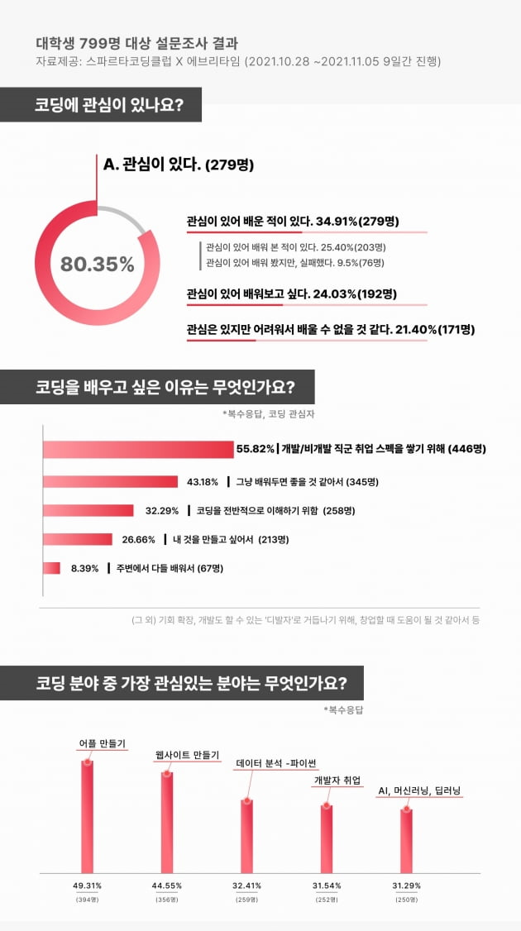
Software Engineering
Contents 1
배경

Slide 5
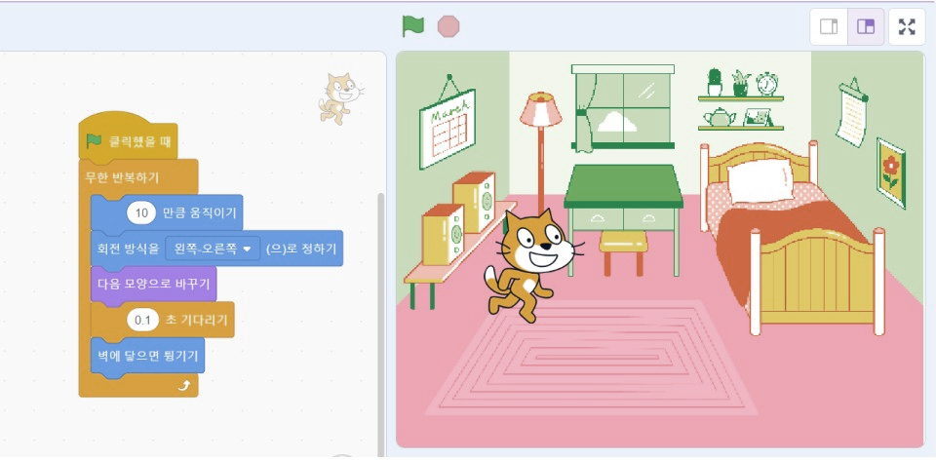
Software Engineering
Contents 1
배경

Slide 6


Software Engineering
Contents 1
배경

Slide 7

Software Engineering
Contents 1
배경
개념학습
알고리즘
/문법
실습
기능구현
?

Slide 8

CONTENTS 1
목표
1
2
3
4
5
# 낮은 접근장벽
# 지속적 학습
#밀접한 코칭
#흥미와 집중도
#세부화 목표
기본적 코딩 실력이
필요 없는
‘어려워 보이지 않는’’
프로그램
이해하기 쉽고
실질적인 텍스트 코딩으로
이어질 ‘’발전 가능성’을 가진 프로그램
편리하고 즉각적인
질의응답이 가능하도록
LLM을 활용하여
코딩 친구와 함께하는
‘친절한 코칭’
해보고 싶은 것부터
해볼 수 있는
‘지루하지 않은’
코딩 학습
큰 목표를 Buddy가 여러 작은 목표로 나누어 체계적으로 설계하고 학습자에게 지속적으로 확인 받는 프로그램

Slide 9
02
CHAPTER
기능 & UI

Slide 10
Software Engineering
Contents 2
개념학습
알고리즘
/문법
실습
기능구현
기능 & UI

Slide 11
Software Engineering
Contents 2
개념학습
알고리즘
/문법
실습
기능구현
기능 & UI

Slide 12
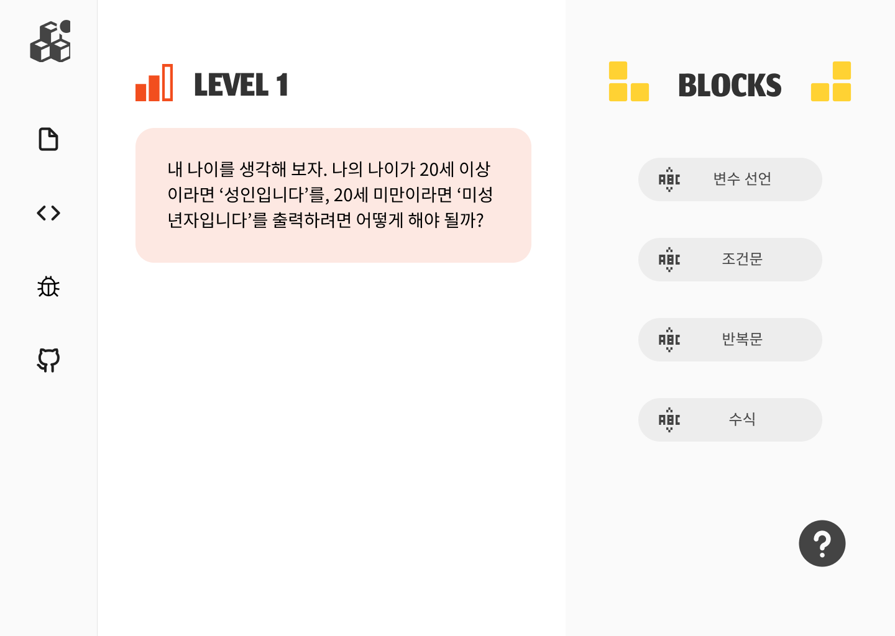

Software Engineering
FUNCTION 1
블록 코딩
블록 코딩으로 학습을 시작해 비전문가들도 접근하기 쉬운 학습을 할 수 있도록 한다.

Slide 13
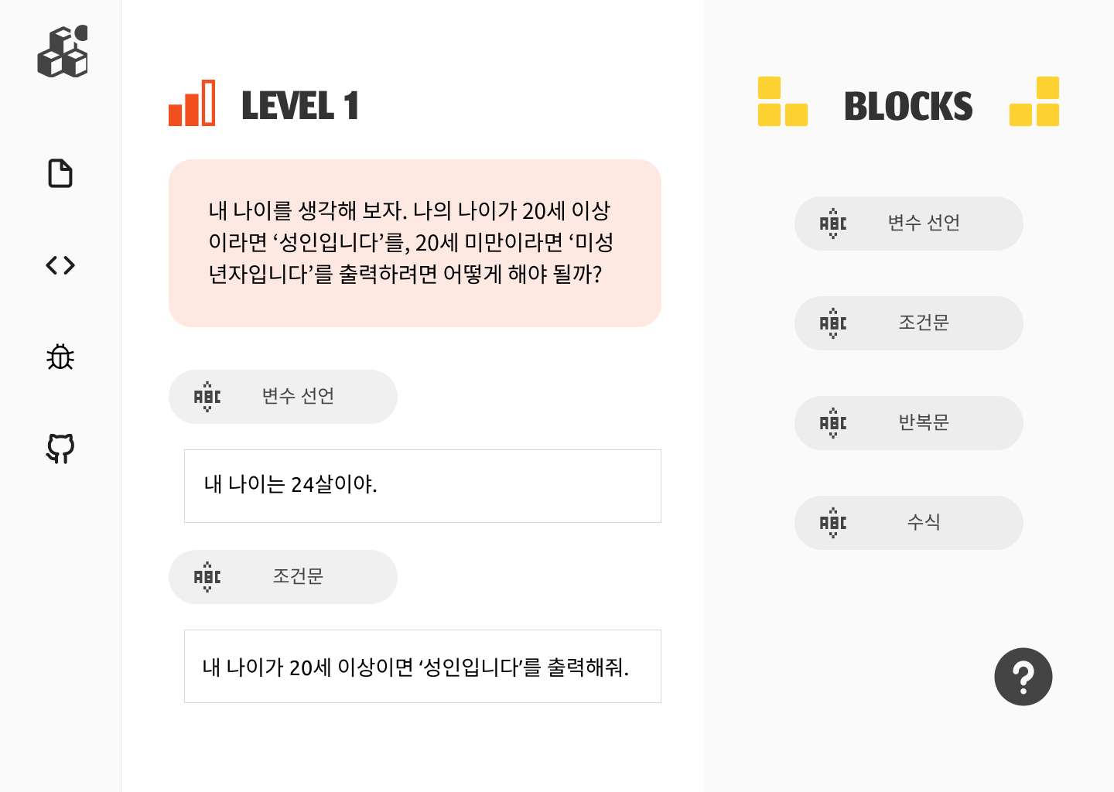
Software Engineering
FUNCTION 1
블록 코딩
블록을 통해 처음부터 코드가 아닌 자연어로 생각을 하면서 어떻게 코드를 진행할 것인지 컴퓨팅 사고능력을 먼저 향상시킨다.

Slide 14
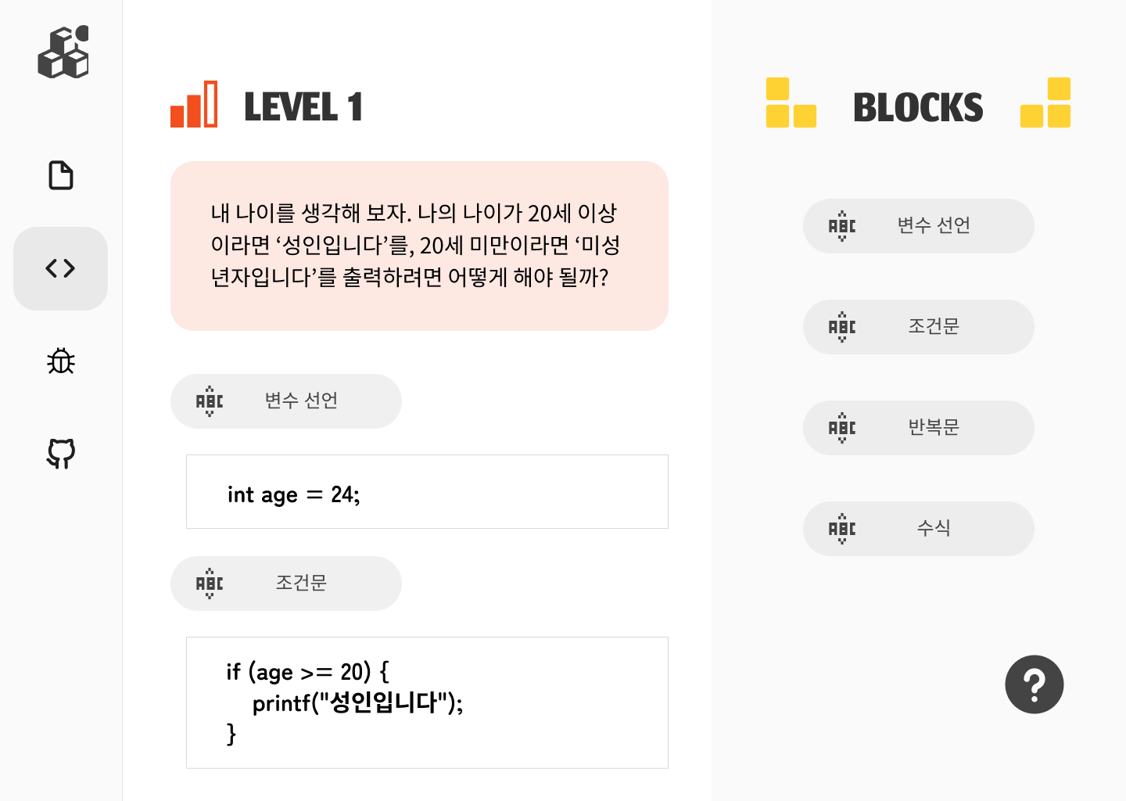

Software Engineering
FUNCTION 1
블록 코딩
자연어로 생각했던 부분을 코드로 변경하면 어떻게 되는지를 확인하며 학습해 나간다.

Slide 15
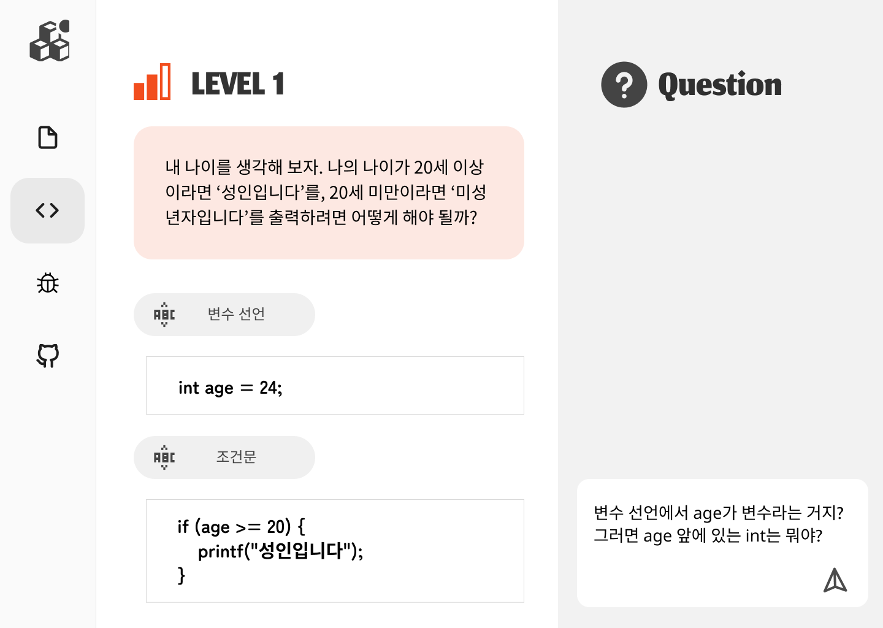
Software Engineering
FUNCTION 2
Buddy
버디라는 나만의 AI 코딩 도우미와 실시간으로 상호작용하며 모르는 사항, 더 알고 싶은 사항이나 활용 방안에 대한 피드백을 받으며 학습할 수 있다.

Slide 16
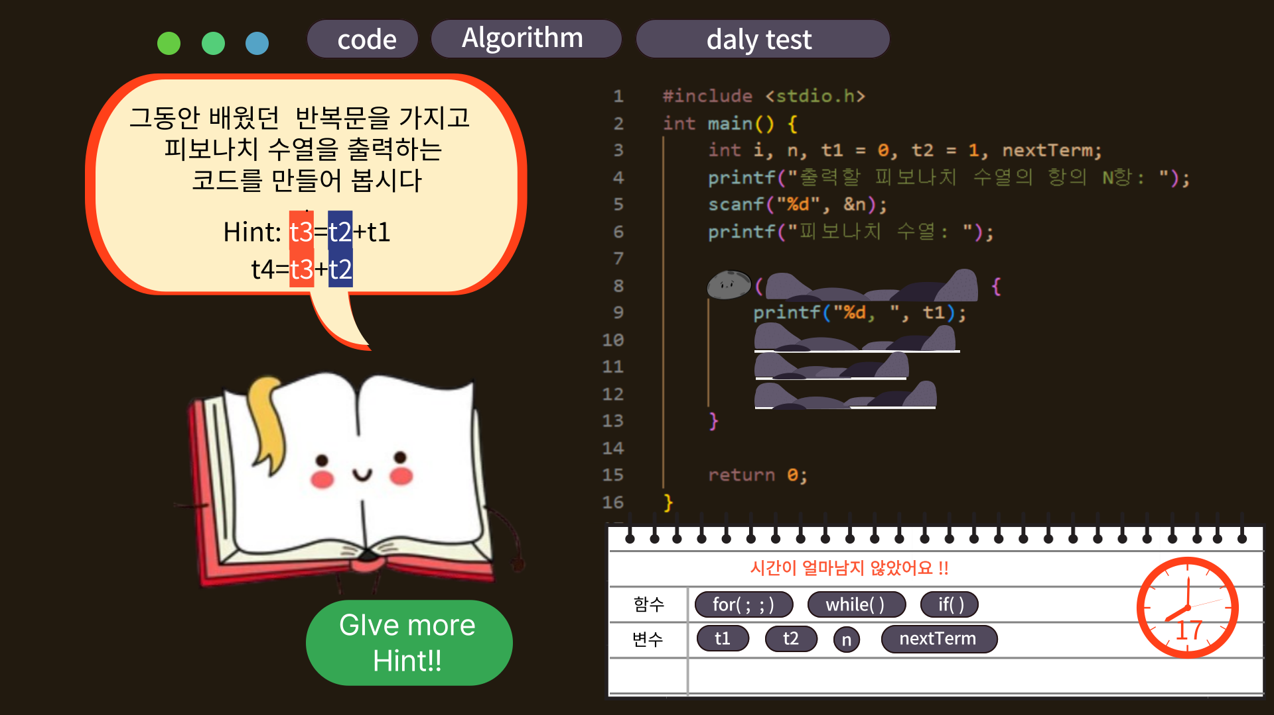
Software Engineering
FUNCTION 2
Buddy - Skeleton code
아직 코드의 전부를 짜기 어려운 USER의 문제해결능력을 기르기 위해 점진적으로 skeleton code를 제공한다

Slide 17
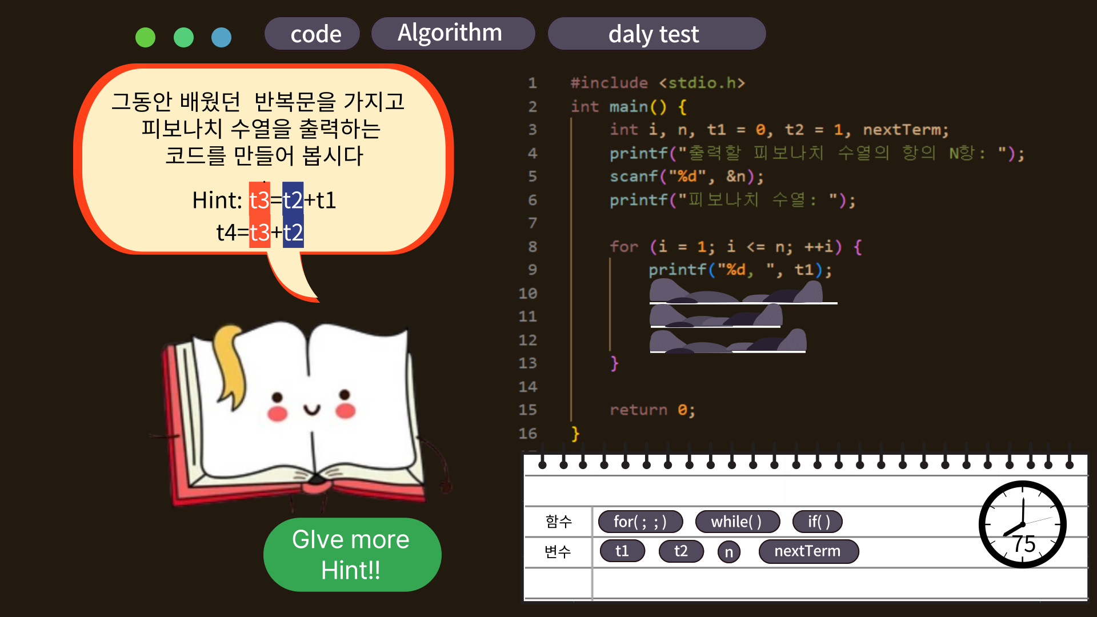
Software Engineering
FUNCTION 2
Buddy - Skeleton code
아직 코드의 전부를 짜기 어려운 USER의 문제해결능력을 기르기 위해 점진적으로 skeleton code를 제공한다

Slide 18
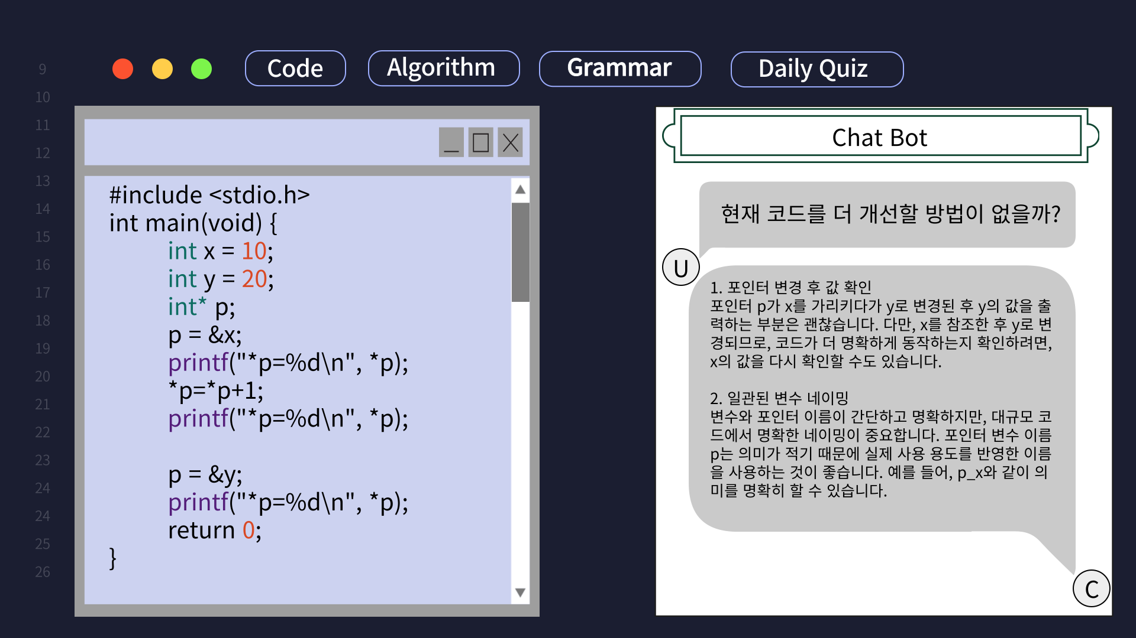
Software Engineering
FUNCTION 2
Buddy - 코드 리뷰
USER가 작성한 코드가 가독성이 부족하거나 논리적으로 좋지 않은 코드일 경우 어떤 점을 개선하면 좋을 지 알려준다

Slide 19
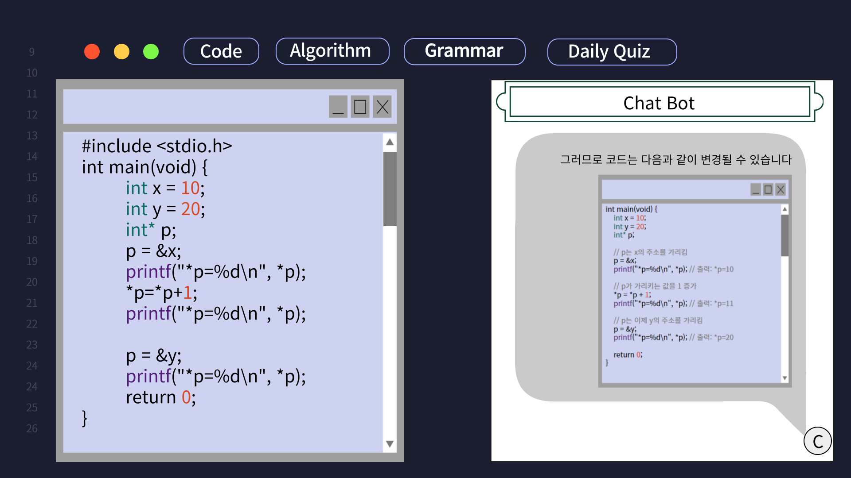
Software Engineering
FUNCTION 2
Buddy - 코드 리뷰
USER가 작성한 코드가 가독성이 부족하거나 논리적으로 좋지 않은 코드일 경우 어떤 점을 개선하면 좋을 지 알려준다

Slide 20
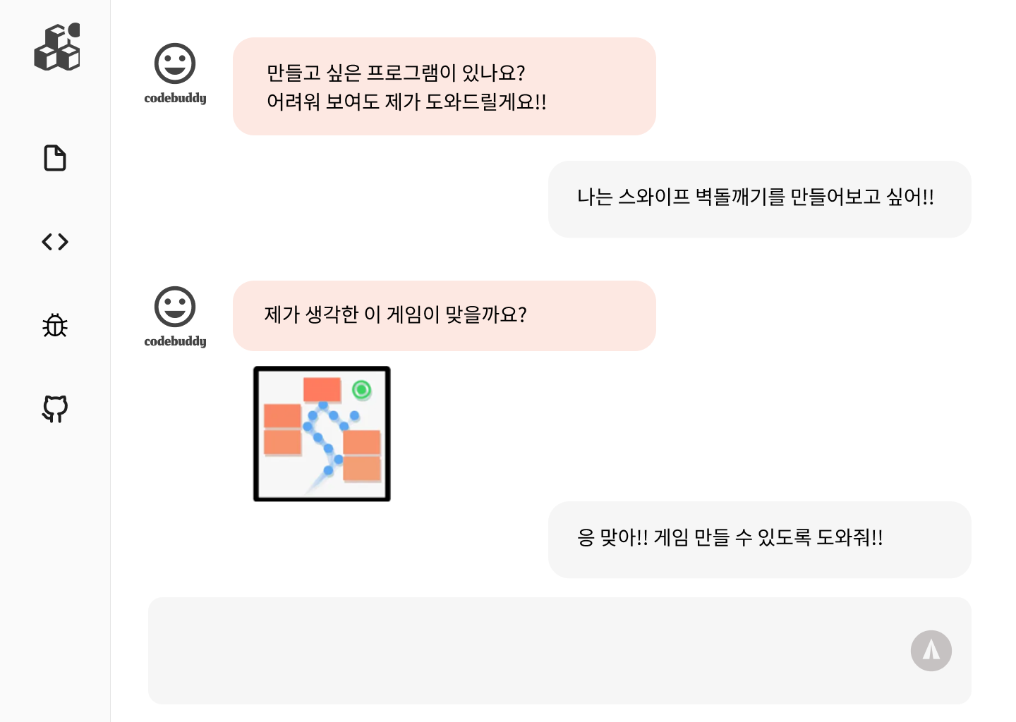
사용자 시뮬레이션[버디의 기능 구현 보조]
해당 예시는 자신만의 기능을 원하는 사용자의 기능 구현 과정을 보여주고 있으며 ‘버디' 기능 전달을 위한 목적을 가지고 있습니다.
원하는 기능 구현 내용을 입력 시
＇버디＇는 시각화 등의
방식으로 사용자의 의도를 확인

Slide 21
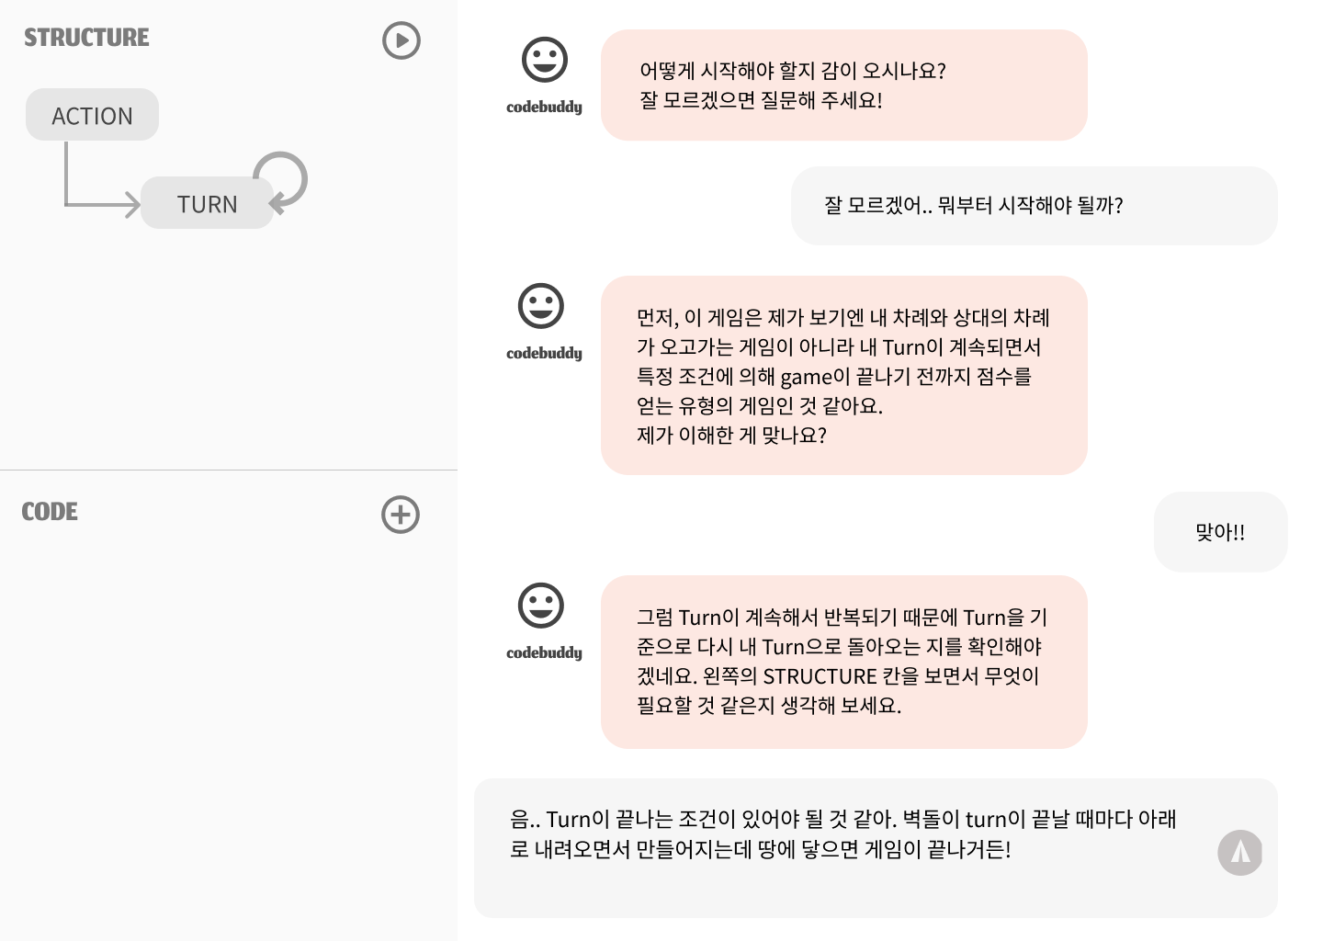
사용자 시뮬레이션[버디의 기능 구현 보조]
해당 예시는 자신만의 기능을 원하는 사용자의 기능 구현 과정을 보여주고 있으며 ‘버디' 기능 전달을 위한 목적을 가지고 있습니다.
원하는 기능 구현 내용들을 사용자와의 소통을 통해
구체화하고 질의응답을 통해
징검다리를 놓듯 학습 과정 보조
기존의 챗봇은 하나의 페이지로 설명하기 때문에 가시성, 가독성이 모두 부족, 탭을 여러 개 구별하여 현재 상황을 사용자가 명확히 이해 가능

Slide 22
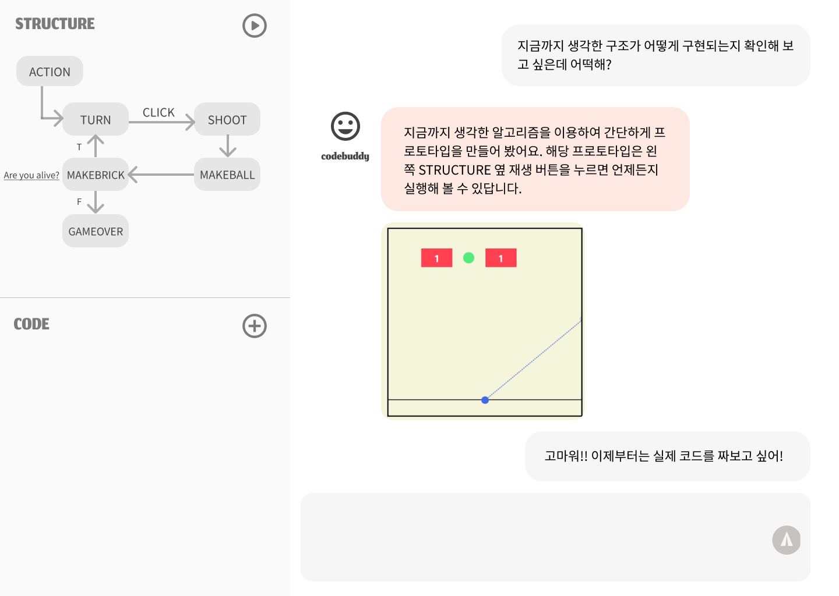
사용자 시뮬레이션[버디의 기능 구현 보조]
해당 예시는 자신만의 기능을 원하는 사용자의 기능 구현 과정을 보여주고 있으며 ‘버디' 기능 전달을 위한 목적을 가지고 있습니다.
해당 시점의 진행상황을
시각화를 통해 파악 가능
(코딩 과정 중간에 실수를
즉시 파악할 수 있어 편리)
전체 코드 구조를 표시하는
STRUCTURE 탭과
구조 마다의 코드 내용을 블록 단위로 입력할 수 있는 CODE 탭으로
결과가 아닌 과정 중심 이해

Slide 23
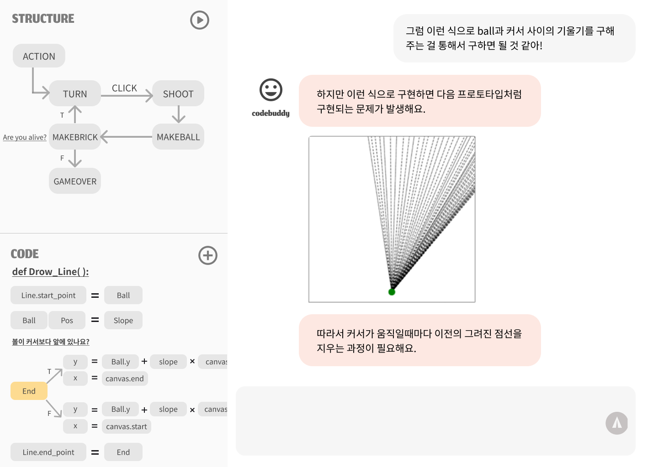
사용자 시뮬레이션[버디의 기능 구현 보조]
해당 예시는 자신만의 기능을 원하는 사용자의 기능 구현 과정을 보여주고 있으며 ‘버디' 기능 전달을 위한 목적을 가지고 있습니다.
사용자가 오답 입력 시
시각화, 발전된 스켈레톤 코드
제공 등의 방식을 통해
수정할 수 있도록 유도

Slide 24
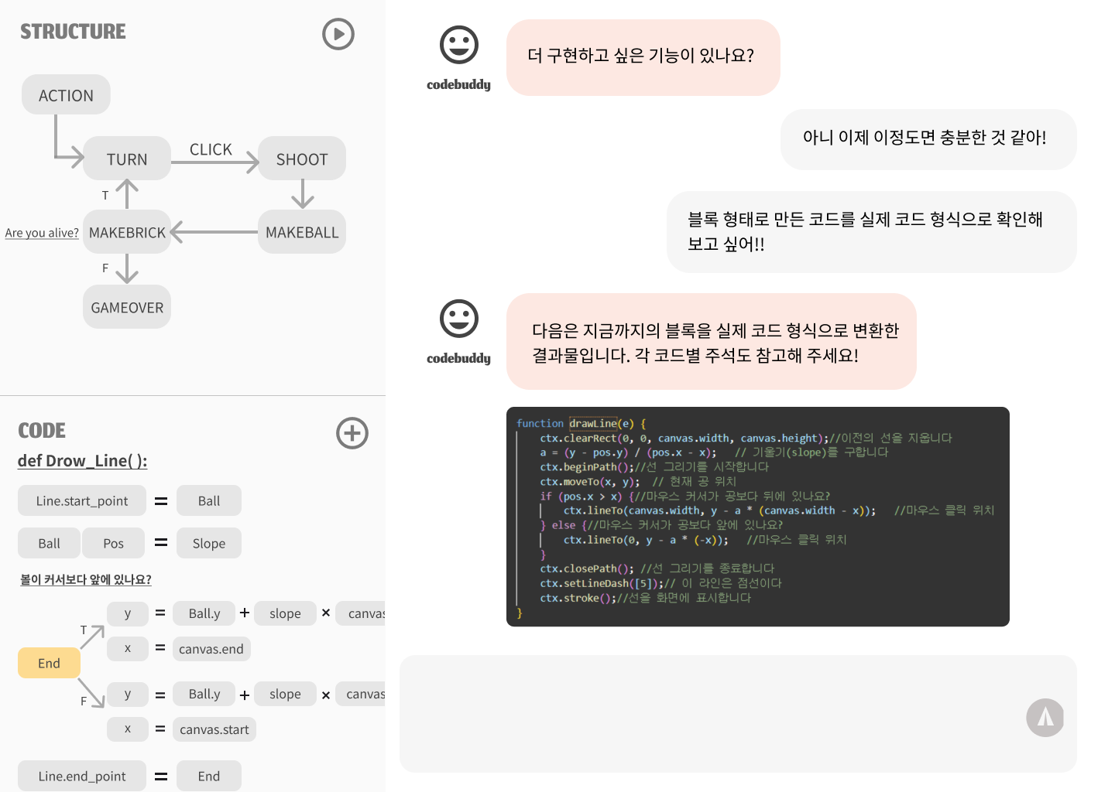
사용자 시뮬레이션[버디의 기능 구현 보조]
해당 예시는 자신만의 기능을 원하는 사용자의 기능 구현 과정을 보여주고 있으며 ‘버디' 기능 전달을 위한 목적을 가지고 있습니다.
사용자의 의도를 제대로 반영한 코드가 맞는지 확인하고
텍스트 코드로 확인하여
실제 텍스트 코딩으로 연결

Slide 25
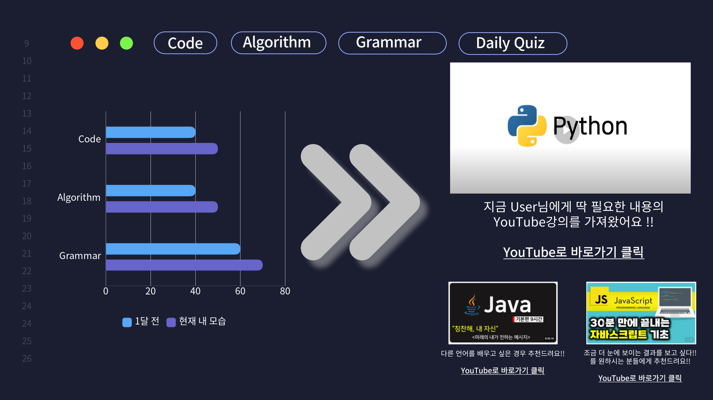
Software Engineering
FUNCTION 3
개념 학습으로 연결
앞선 학습으로 부족한 개념 학습 과정을 보충,
이후 반복학습이 가능하도록

Slide 26
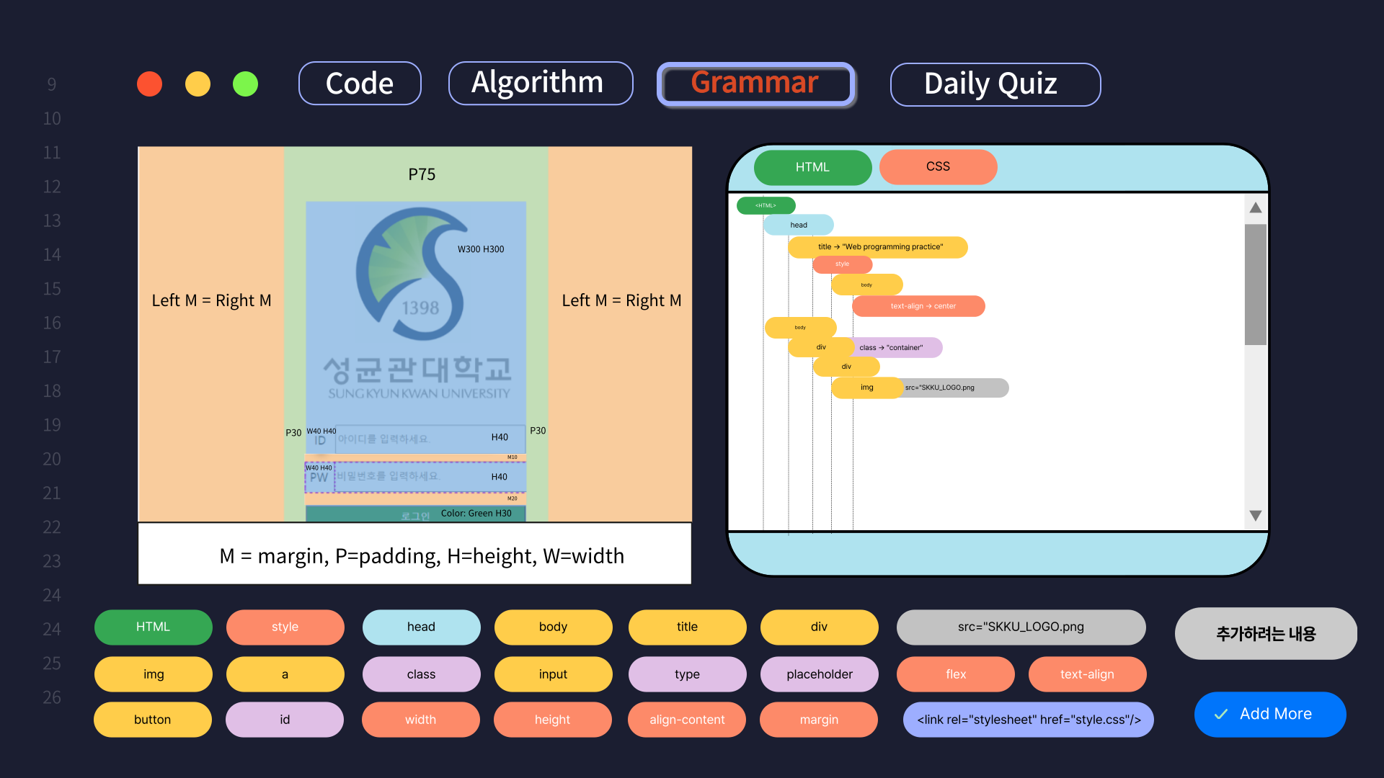
Software Engineering
FUNCTION 4
선택형 TEST
Code읽기, 알고리즘 짜보기 등 USER들이 다양하게 즐길 수 있게 선택형 테스트 제공

Slide 27
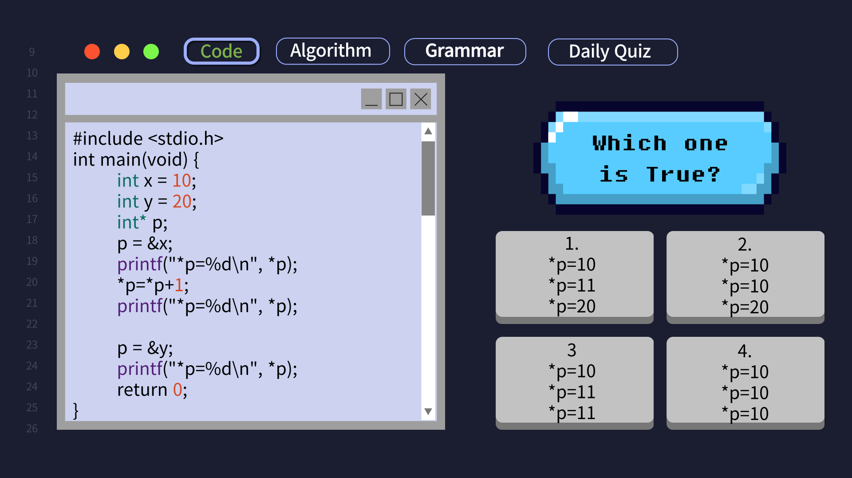
Software Engineering
FUNCTION 4
선택형 TEST
학습 과정의 마지막 단계로
해당 과정을 통해 복습과 자신의 학업 성취도 확인

Slide 28
03
CHAPTER
구현방식

Slide 29
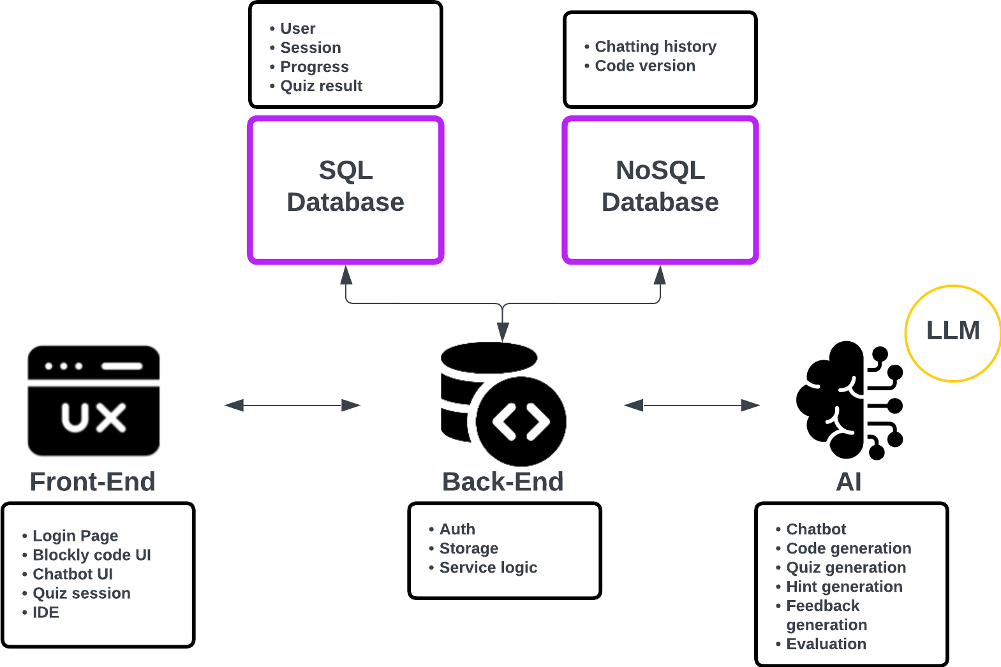
Software Engineering
Contents 3
구현방식

Slide 30
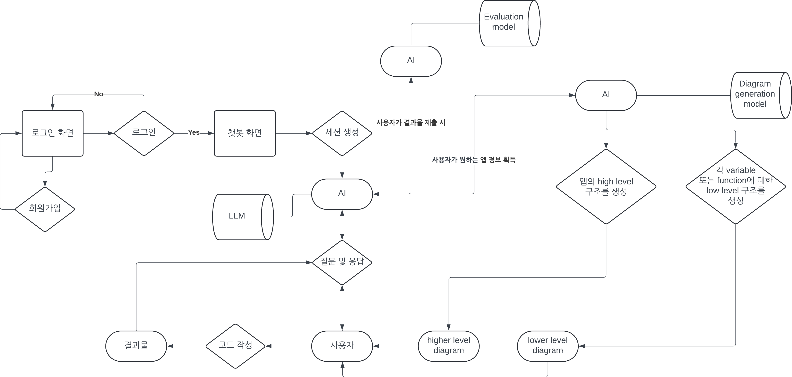
Software Engineering
Contents 3
구현방식

Slide 31
04
CHAPTER
기대효과
& 차별성

Slide 32
CONTENTS 4
기대효과
1
#효과적인 코딩 학습 도구
2
#코칭 시스템 활용
3
#편리한 프로그래밍 툴

Slide 33
CONTENTS 4
기존 시스템과의 차별성
1
2
3
4
5
# 블록 코딩 학습 도구와 노코드툴의 기능을 상호보완
# 물고기 제공이 아닌 물고기 잡는 법 학습
# 코드 결과 신뢰성
#산파술식 학습법
# 챗봇과 친밀성
기존 AI 챗봇은 결과 위주
출력으로 인해 학습 의욕 저하,
개념 이해도 하락.
이를 ‘학습 위주’ 징검다리
방식으로 해결
기능 구현 과정 내에서 현재 상황을 시각화하고 구조탭와 코드탭 동시에 변동 상황을 확인할 수 있어 실시간으로 결과물에 대한 높은 신뢰도와 이해도
사용자의 질문에 답변을 제공하기 보단 사용자가 답변을 스스로 답변을 찾아갈 수 있는 재질문을 하는 소통 방식
코드 구현 후 종료가 아닌 학습 과정을 통해 맞춤화된 챗봇이 하나의 계정을 사용하는 내내 마치 나만의 코딩 친구처럼 작동
블록 코딩 학습 도구의 부족한 실질성, 난이도, 흥미도,
노코드툴의 부족한 학습용이성, 기초 필요 등의 한계 극복

Slide 34
05
CHAPTER
역할 & 계획

Slide 35
CONTENTS 4
ROLES
이채은, 이혜린
이주용, 정윤서
정요한
FRONT-END
BACK-END
AI
요구사항 분석
UI/UX 설계
요구사항 분석
DB 설계
API 설계
요구사항 분석
모델 설계
API 설계

Slide 36
CONTENTS 5
PLAN
 | 6 | 7 | 8 | 9 | 10 | 11 | 12 | 13 | 14
 | 제안서 발표 |  |  |  | 요구사항 명세서 제출 |  | 디자인 명세서 제출 |  | 최종 결과물 발표
Requirement
Design
Wireframe
Testcase
Presentation

Slide 37
THANK
YOU
발표를 들어주셔서
감사합니다

